Slide 1

Competitie 2.0
19 juni 2025

Slide 2
Een eerlijkere een aantrekkelijkere competitie, waarbij het indelen van de teams voor verenigingen makkelijker en flexibeler wordt, zodat onderstaande vragen zoveel mogelijk worden voorkomen.
‘Onze E2 heeft dit weekend met 23-4 verloren. Wat kunnen jullie doen aan dit soort grote uitslagen?’
‘We willen een speler met E-leeftijd nog een jaar langer in de F laten spelen, omdat hij nog niet toe is aan de E, kan dit?’

Slide 3
“Een competitie waarbij plezier, uitdaging en ontwikkeling voorop staat”
Wanneer wordt plezier beleefd?
Spelen met en tegen leeftijdsgenoten en/of vrienden
Spannende wedstrijden
Zoveel mogelijk scoren
Wanneer is iets uitdagend?
Als iets onvoorspelbaar is
Als je iets kan doen op het juiste niveau of iets hoger
Wat is er nodig voor een goede ontwikkeling?
Plezier
Uitdaging
Gelijke/eerlijke kansen voor iedere speler
Technisch kader
Notes:
Mondelingen toelichting; avonden met verenigingen. Daarbij kwamen deze punten bij elk onderwerp naar voren in een mentimeter
Wij willen ook naar meer vriendjes en vriendinnetjes bij elkaar en met elkaar spelen, daarnaast het samen trainen.

Slide 4
Seizoen 2025-2026

Slide 5
Rubrieken
Is nu:
Topkorfbal
Wedstrijdkorfbal
Breedtekorfbal
Wordt:
Topkorfbal
A-categorie
B-categorie

Slide 6
Teamindeling B-categorie jeugd
De strikte leeftijdsgrenzen worden losgelaten. Er wordt gewerkt met een bandbreedte:
Teams worden ingedeeld met een maximaal leeftijdsverschil (de ‘bandbreedte’) tussen de jongste en de oudste speler:
  Maximaal 2 jaar bij 4-tallen
  Maximaal 3 jaar bij 8-tallen
Notes:
Indelingen in de grens van 17-22 om bv 17,5 en 18,5 bij elkaar in te kunnen delen

Slide 7
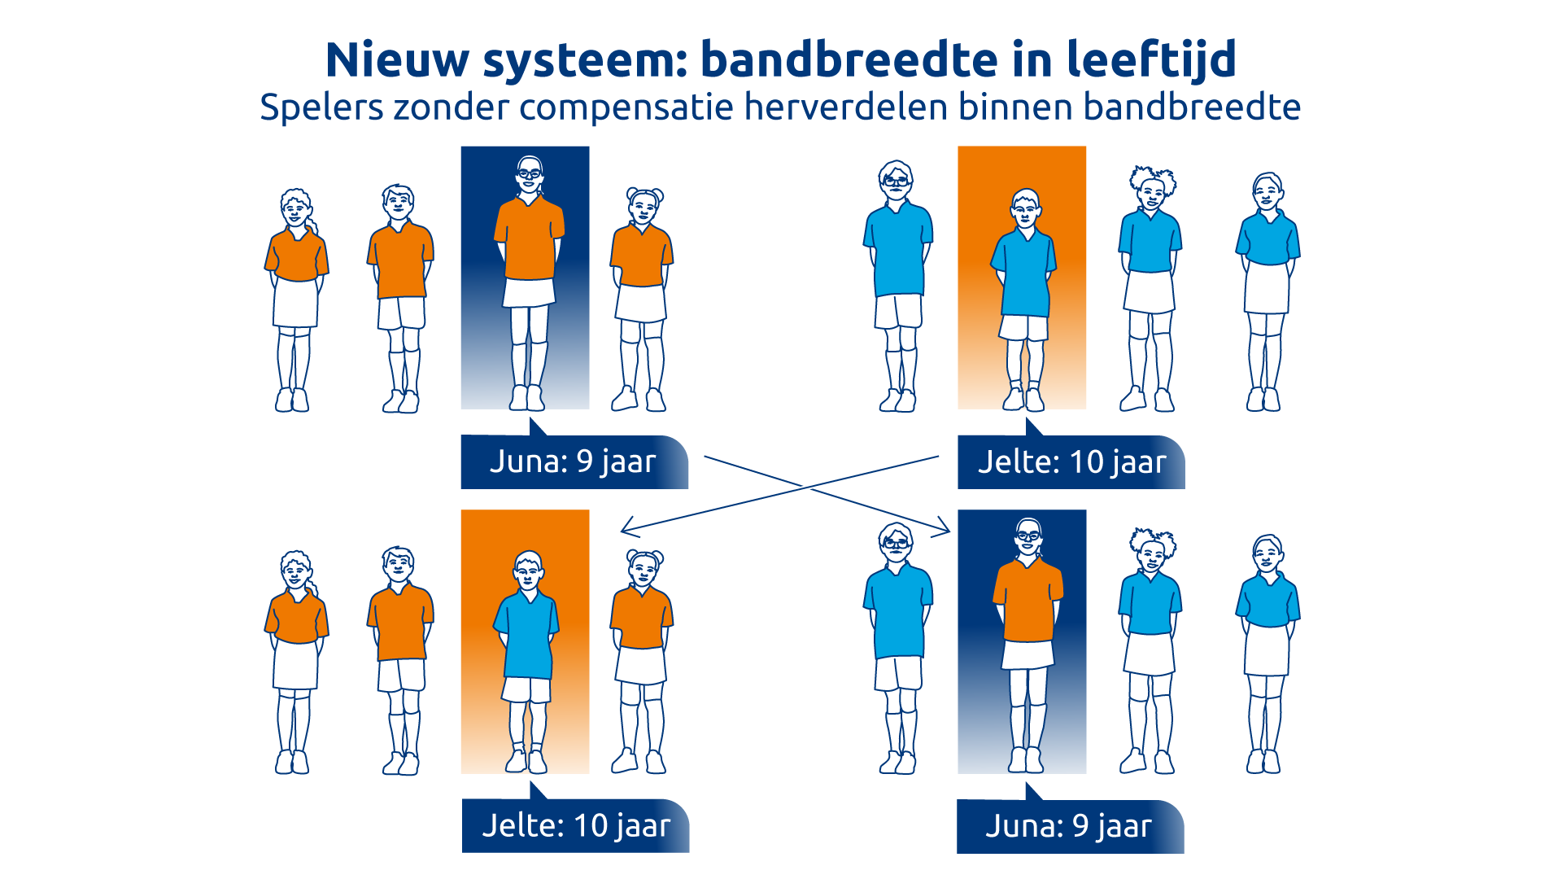

Slide 8
Teamindeling A-categorie jeugd
Er wordt ingedeeld op basis van een uiterst geboortejaar, waarbij de volgende drie categorieën er zijn:
  U19 (17/18 jaar)
  U17 (15/16 jaar)
  U15 (13/14 jaar)

Slide 9
Teamnummering jeugd en senioren
De teamaanduidingen in de senioren blijven hetzelfde
In de jeugd vervallen de letteraanduidingen (A, B, C, D, E en F)
Alle teams in de B-categorie worden aangeduid met de J (jeugd). Daarnaast krijgen ze een nummer gebaseerd op de gemiddelde leeftijd van het team. Het oudste team wordt J1, het team daaronder de J2 etc.
De teams in de A-categorie, U19, U17 en U15, worden apart genummerd.

Slide 10
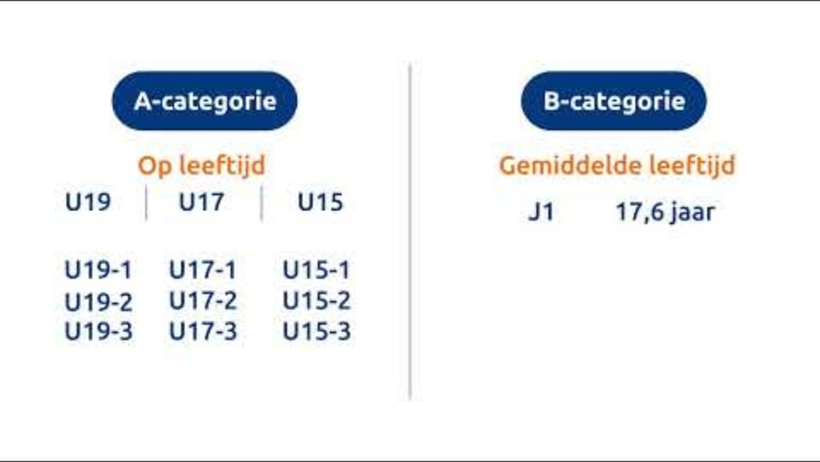
In onderstaande video wordt de teamnummering uitgelegd

Slide 11
Teamnummering vereniging
Selectiebeleid
8-tallen 4-tallen
7 teams 7 teams

Slide 12
Kleuren (spelbepalingen)
De leeftijdscategorieën (F, E, D, C, B en A) veranderen in kleuren.
Elk team wordt ingedeeld in een poule en aan elke poule wordt een kleur gehangen. De kleur bepaalt met welke spelbepalingen er wordt gespeeld.
Het KNKV bepaalt welk team in welke kleur speelt; dit wordt bekend nadat alle opgaven van de teams binnen zijn.
In de KNKV Wedstrijdzaken-app wordt zichtbaar in welke kleur een team speelt.

Slide 13
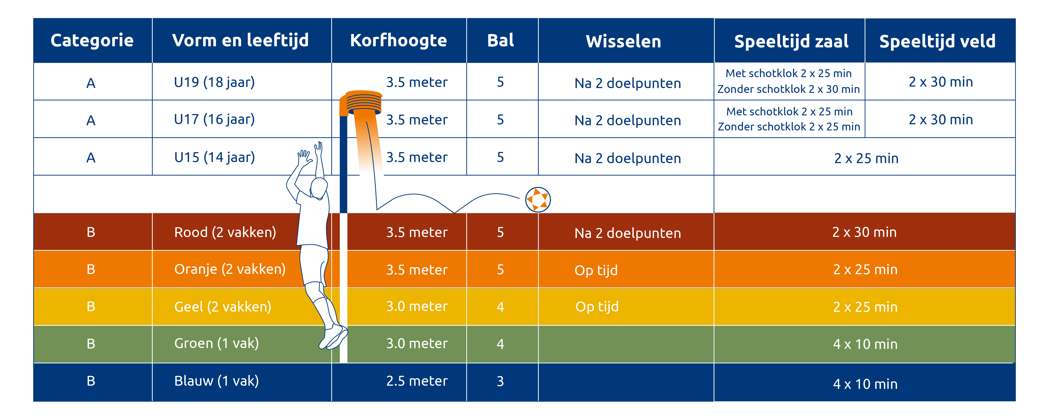

Slide 14
Superspeler
In de aanduidingen blauw en groen is de superspeler van toepassing als het verschil 3 doelpunten wordt
Bij blauw verandert er niks ten opzichte van de huidige regelgeving in de F-jeugd. Hier is namelijk verdedigd schieten niet van toepassing
Bij groen is er wel sprake van verdedigd schieten.
  De superspeler mag dan ook worden verdedigd door alle spelers die zich in het veld bevinden, ongeacht gender.
  Daarnaast mag de superspeler ook alle ander spelers verdedigen.​
Notes:
2 kleurig superspeler hesje ontwikkelen (met sponsor)

Slide 15

Invallersbepalingen

Slide 16
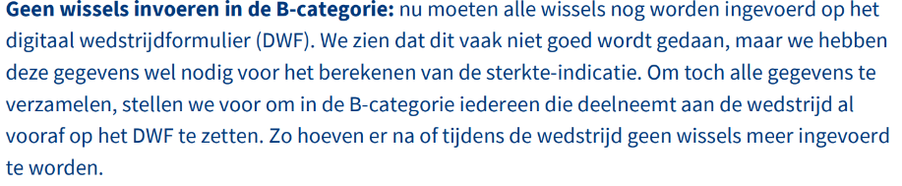
Wissels invoeren

Slide 17

Vragen?

